Slide 1

Bài 13 Mảng và hàm

Slide 2

MỤC TIÊU
Khai báo và sử dụng mảng trong javacript
Hàm xây dựng sẵn và hàm tự định nghĩa
Phạm vi biến
‹#›

Slide 3
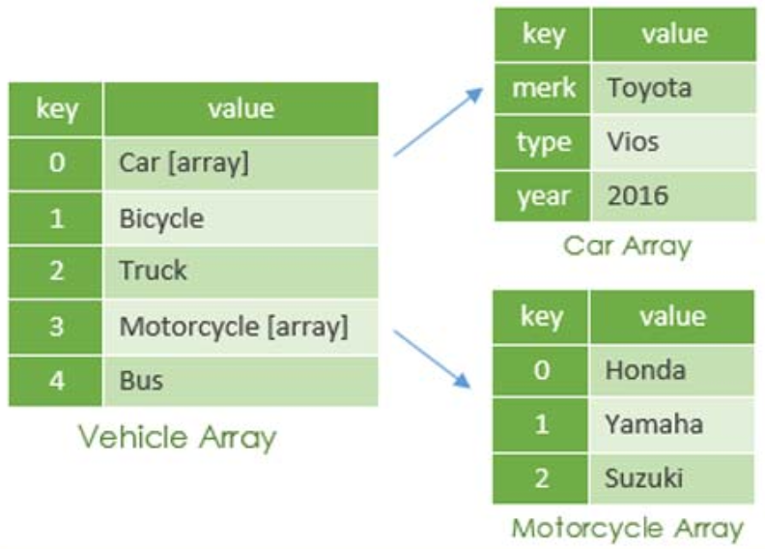
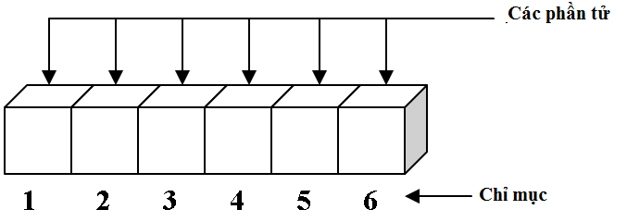
Giới thiệu về mảng
Một mảng là một tập hợp các giá trị được lưu trữ trong bộ nhớ vị trí liền kề.
Một mảng gồm các phần tử, mỗi phàn tử gồm một key và một value (Giá trị)
Trong Javascript key của mảng có thể là số hoặc là chuỗi, các giá trị không nhất thiết cùng kiểu dữ liệu
Truy cập giá trị phần từ mảng bằng cách xác định key của phần tử, thường sử dụng các vòng lặp để duyệt mảng
Mảng có thể là mảng 1 chiều hoặc mảng nhiều chiều (thường dùng mảng 2 chiều)

Slide 4
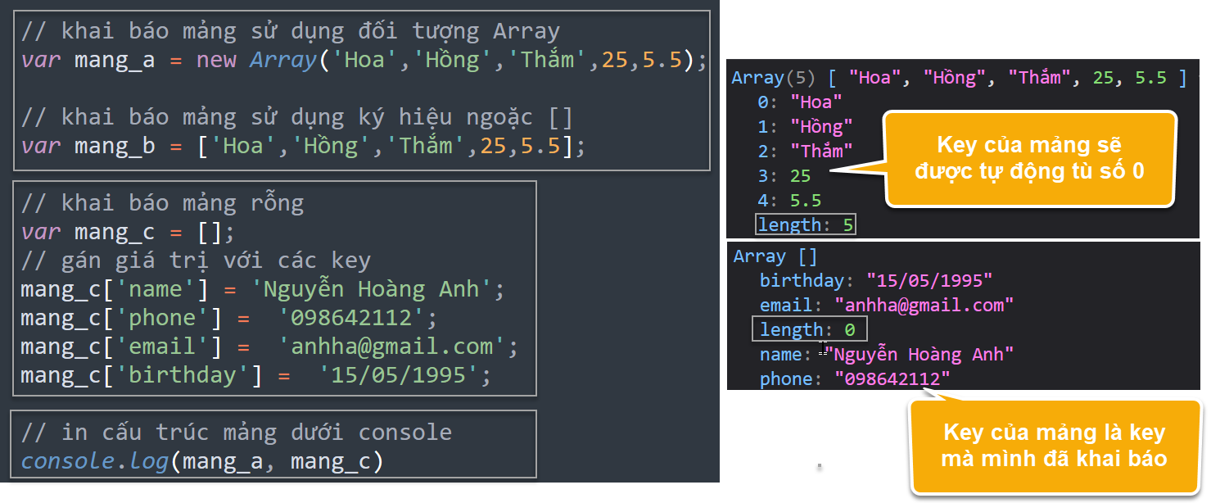
Khai báo mảng

Slide 5
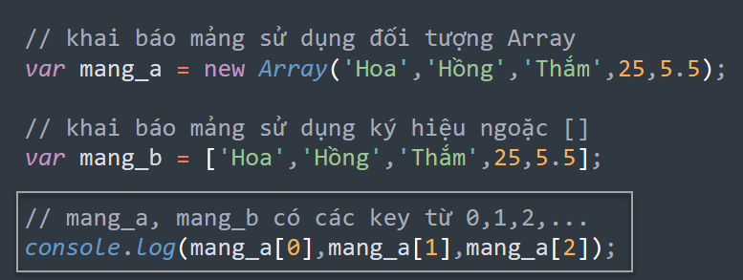
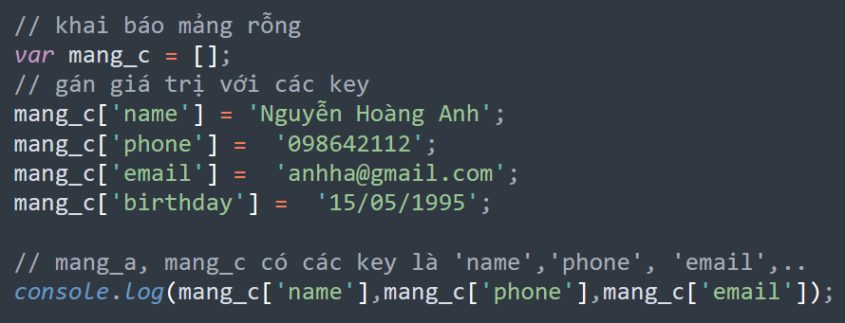
Truy cập phần tử mảng theo key

Slide 6
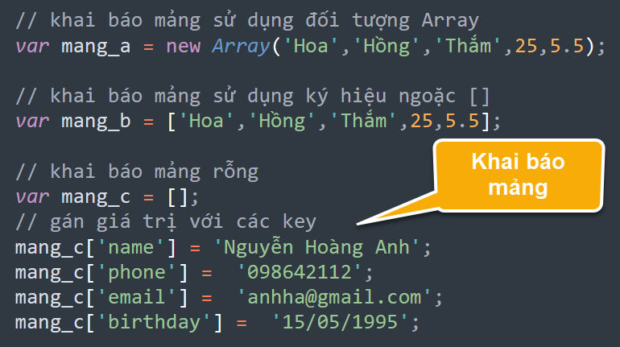
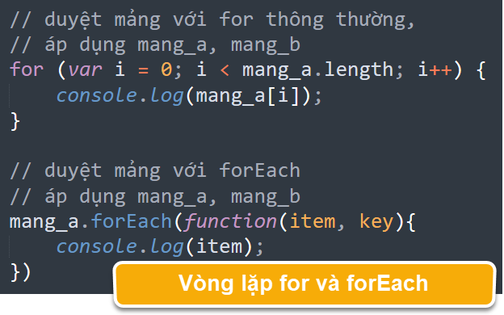
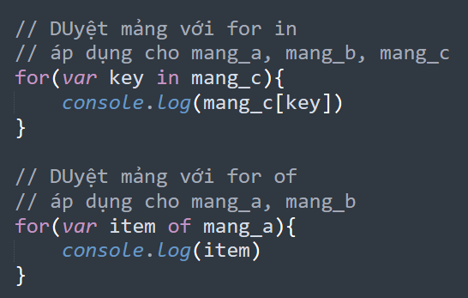
Duyệt mảng với vòng lặp

Slide 7
Giới thiệu về hàm trong javascript
Hàm (hay còn gọi là Function) là một khối lệnh (một nhóm các lệnh) được viết để nhằm hoàn thành một nhiệm vụ nào đó.
Một function trong JavaScript được thực thi khi được gọi đến.
Function có nhiều ưu điểm nhưng trong đó nổi bật nhất đó là: Định nghĩa một lần sử dụng lại nhiều lần giúp tiết kiệm thời gian và công sức khi lập trình.
truyền bất cứ tham số nào cho nó (có thể nhiều hơn, có thể ít hơn) mà không bị lỗi biên dịch, và
Javascript cung cấp các hàm xây dựng sẵn và người dùng cũng có thể định nghĩa thêm hàm mới

Slide 8
Hàm xây dựng sẵn
Javascript cung cấp rất nhiều hàm để sử dụng nhanh vơi mỗi một hàm sẽ có mục đích cụ thể, sau đây là một số hàm
Tên hàm | Chức năng
alert() | Hiển thị thông báo hộp thoại
Console.log() | In ra cấu kết quả dươi màn hình console của trình duyệt, thường dùng khi bug code
prompt() | Hộp thoại cho phép nhập từ bàn phím
parseInt() | Chuyển đổi kiểu dữ liệu về số nguyên int
parseFloat() | Chuyển đổi kiểu dữ sang float
confirm() | Hiển thị hộp thoại hỏi yes – no
setTimeout() | dùng để thiết lập một hàm nào đó sẽ được thực thi sau một khoảng thời gian xác định.
clearTimeout() | dùng để kết thúc việc thực thi của hàm được thiết lập trong phương thức setTimeout()
setInterval() | dùng để thiết lập một hàm nào đó sẽ được thực thi sau một khoảng thời gian xác định và hành động này được lập lại mãi mãi
clearInterval() | dùng để kết thúc việc thực thi lập lại của hàm được thiết lập trong phương thức setInterval()

Slide 9
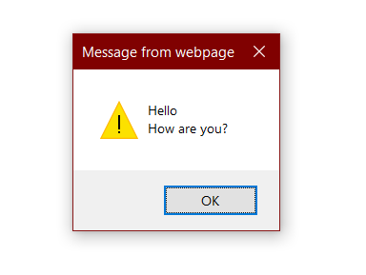
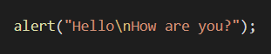
Phương thức alert()
alert(): Phương thức alert() hiển thị hộp cảnh báo với thông báo được chỉ định và nút OK.
Nó thường được sử dụng nếu bạn muốn thông tin đến với người dùng.
Nó ngăn người dùng truy cập các thành phần khác của trang web cho tới khi nó được đóng lại

Slide 10
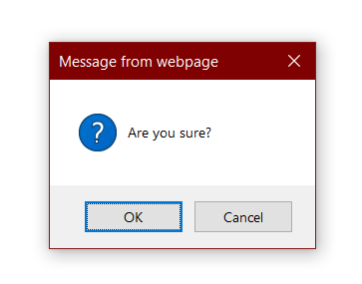
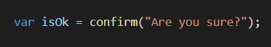
Phương thức confirm()
Phương thức confirm() hiển thị một hộp thoại với một thông báo được chỉ định, cùng với nút OK và nút Hủy.
Nó thường được sử dụng để người dùng xác minh hoặc chấp nhận điều gì đó.
Phương thức confirm() trả về true nếu người dùng nhấp vào "OK" và false nếu ngược lại.

Slide 11
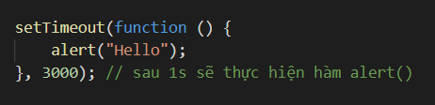
Phương thức setTimeout()
Phương thức setTimeout() gọi một hàm hoặc thực thi một biểu thức sau một số mili giây được chỉ định.
1000 ms = 1 giây.
Hàm chỉ được thực thi một lần.
Sử dụng phương thức clearTimeout() để ngăn không cho hàm setTimeout() thực thi.

Slide 12
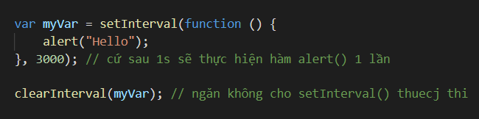
Phương thức setInterval()
Phương thức setInterval() sẽ tiếp tục gọi hàm cho đến khi gọi hàm clearInterval() hoặc cửa sổ bị đóng.
Giá trị được trả về bởi setInterval() được sử dụng làm tham số cho phương thức clearInterval().

Slide 13
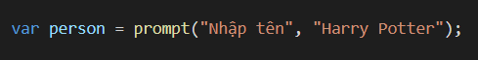
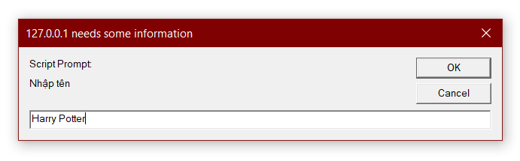
Phương thức prompt()
Phương thức prompt() hiển thị một hộp thoại nhắc người truy cập nhập liệu.
Hộp nhắc thường được sử dụng nếu bạn muốn người dùng nhập giá trị trước khi nhập trang.
Phương thức prompt() trả về giá trị đầu vào nếu người dùng nhấp vào "OK". Nếu người dùng nhấp vào "hủy bỏ" thì phương thức này sẽ trả về null.
Lưu ý: Khi hộp nhắc bật lên, người dùng sẽ phải nhấp vào "OK" hoặc "Hủy" để tiếp tục sau khi nhập giá trị đầu vào.

Slide 14
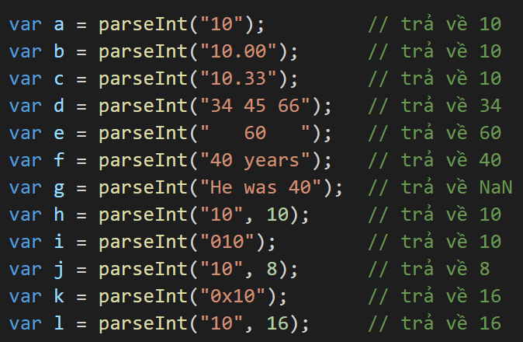
Phương thức parseInt()
Phương thức parseInt() phân tích cú pháp một chuỗi và trả về một số nguyên.
Lưu ý: Nếu ký tự đầu tiên không thể chuyển đổi thành số, thì hàm parseInt() trả về NaN.

Slide 15
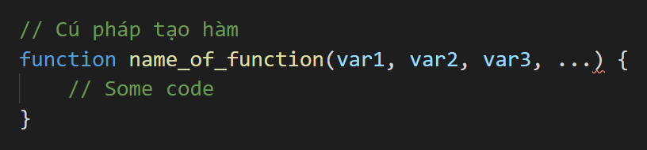
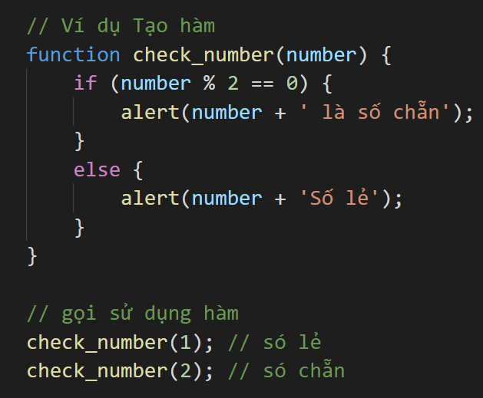
Xây dựng và sử dụng hàm trong javascript
Người dùng có thể định nghĩa hàm thông qua cú pháp sau
function: là từ khóa của javascript nên bắt buộc phải như vậy
name_of_function: là tên của hàm, thông thường chúng ta tạo những tên có ý nghĩa như find_max, find_min, ...
var1, var2 var3, ... là các tham số truyền vào hàm. Ví dụ viết hàm kiểm tra số chẵn hay lẽ thì ta sẽ có một tham số đó là số cần kiểm tra. Đương nhiên bạn có thể tạo một hàm không có tham số.

Slide 16
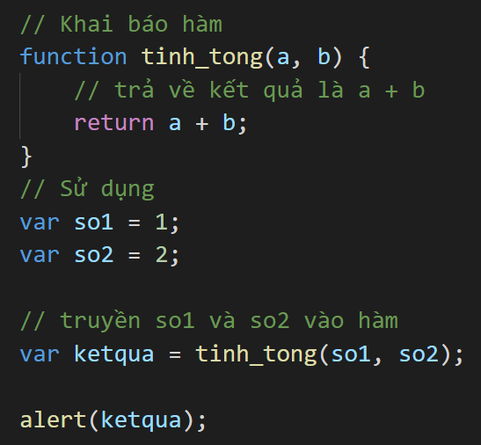
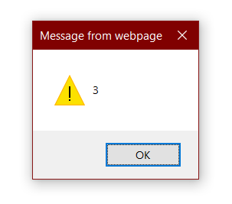
Hàm có return và không có return
Hàm có từ khóa return là hàm trả về giá trị, khi sử dụng hàm có return cần có một biến để lưu giá trị trả về của hàm
Mỗi hàm chỉ có 1 từ khóa return và đặt cuối cùng

Slide 17
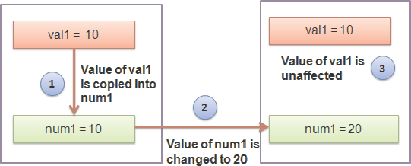
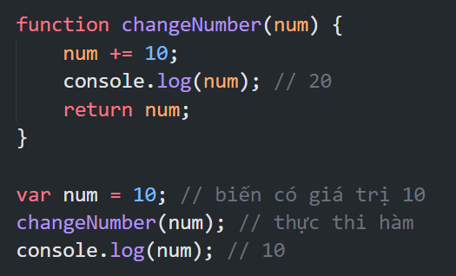
Các cách truyền tham số 1-2
Có hai cách truyền đối số cho hàm cụ thể là, truyền giá trị và truyền đối tượng.
Truyền giá trị - Giá trị đó sẽ được copy vào biến cục bộ (mới) của hàm. Do đó, dù cho bên trong hàm làm thay đổi giá trị của đối số thì giá trị ban đầu của tham số cũng không bị thay đổi..

Slide 18
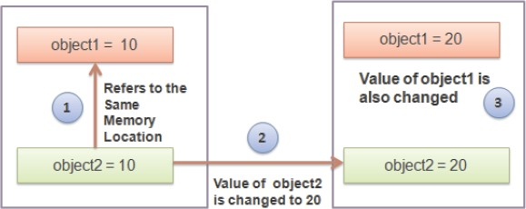
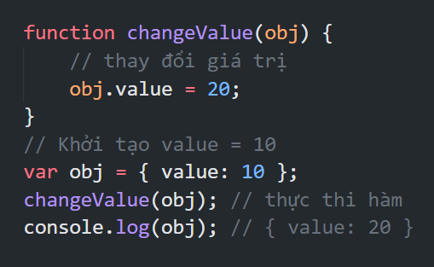
Các cách truyền tham số 2-2
Truyền đối tượng – Tức là truyền đối tượng như là hàm số.
Trong JavaScript, khi truyền một đối tượng vào hàm, đối tượng đó sẽ được xem như chúng được truyền bằng tham chiếu (pass by reference). Nếu hàm thay đổi một thuộc tính của đối tượng, thì thuộc tính đó sẽ thay đổi giá trị ban đầu.

Slide 19
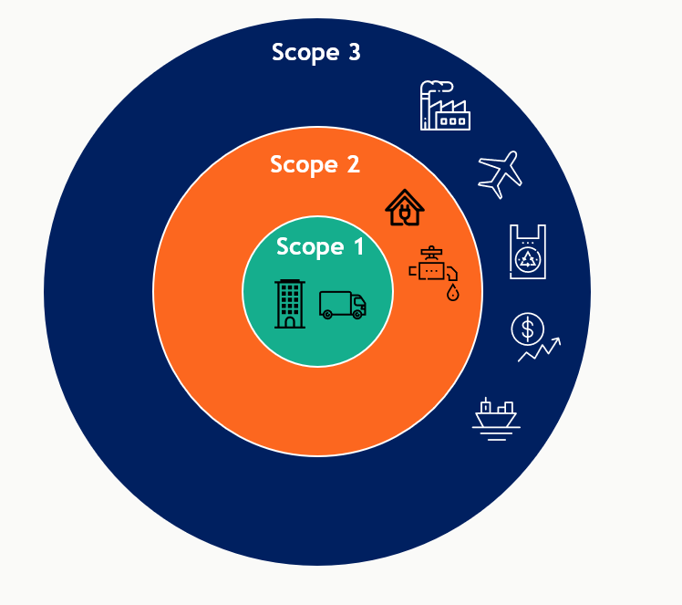
Phạm vi biến & xây dựng hàm trong javascript
Phạm vi biến là phạm vi xác định khả năng tiếp cận (khả năng hiển thị) của các biến.
JavaScript có 3 loại phạm vi:
Block scope là Phạm vi khối
Function scope là Phạm vi chức năng
Global scope là Phạm vi toàn cục

Slide 20
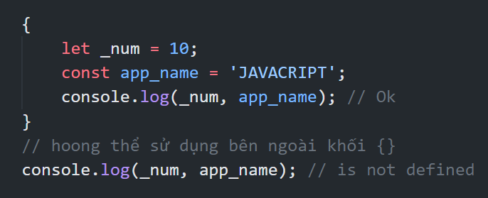
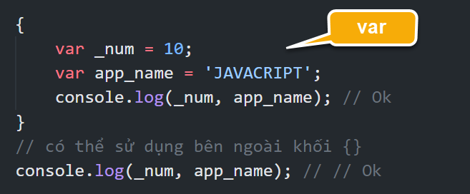
Block scope
Trước ES6 (2015), JavaScript chỉ có global scope và function scope.
ES6 đã giới thiệu hai từ khóa JavaScript mới quan trọng: let và const.Hai từ khóa này cung cấp Block scope.
Với từ khóa let hoặc const khai báo trong cặp dấu {} thì phạm vi biến chỉ sử dụng trong cặp dấu {} mà thôi
Trong khi khai báo biến với từ khóa var thì vẫn sử dụng bên ngoài khối {} bình thường

Slide 21
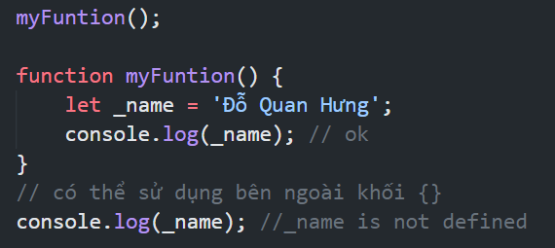
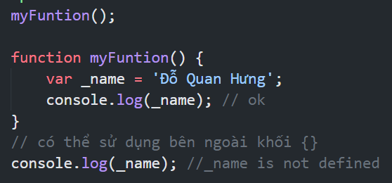
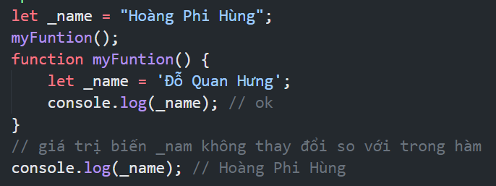
Function scope và local scope
Các biến khai báo trong hàm chỉ được sử dụng ngay trong thân hàm mà không sử dụng được ở bên ngoài thân hàm

Slide 22
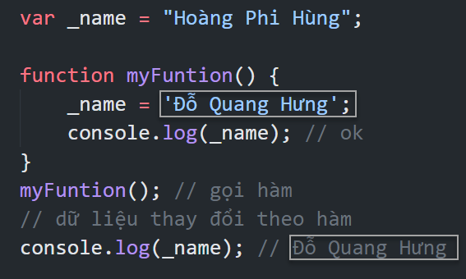
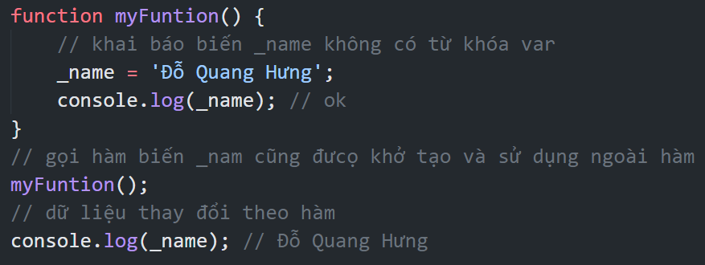
Global scope
Là các biến có thể truy xuất ở nhiều phạm vi khác nhau, thường được khai báo trên cùng của chương trình, các giá trị của chúng có thể bị thay đổi trong quá trình xử lý

Slide 23

Live demo
LIVE DEMO

Slide 24

HỎI ĐÁP

Slide 25

TRẢI NGHIỆM THỰC HÀNH

Slide 26






HỆ THỐNG ĐÀO TẠO CNTT QUỐC TẾ BACHKHOA - APTECH
TRÂN TRỌNG CẢM ƠN!
238 Hoàng Quốc Việt, Bắc Từ Liêm, Hà Nội
0968.27.6996
tuyensinh@bachkhoa-aptech.edu.vn
www.bachkhoa-aptech.edu.vn

